Slide 1
Ғылымның рөлі және
Зерттеу сұрағы
5 сынып
Жаратылыстану
Notes:
*

Slide 2
Сіздің меңгеретініңіз:
Жаратылыстану ғылымы нені оқытады
Энциклопедистер деп кімдерді атаймыз
Сіздің білетініңіз:
Жаратылыстану ғылымдары мен әлемді зерттеудің рөлін анықтау
Зерттеу сұрағы негізінде болжамдарды тұжырымдау

Slide 3
Ғылымның рөлі
Ғылым-адам мәдениетінің ең бір көне, маңызды және өте күрделі компоненттерінің бірі.
Бұл-өте үлкен білім әлемі, ол бізге табиғатты өзгертуге және оны адамның қажеттіліктерін қанағаттандыруға лайықты етуге мүмкіндік береді.

Slide 4
Ғылымның қазіргі таңдағы жіктелуі ғылымның барлығын үш түрге бөледі
Ғылым түрлері
жаратылыстану
техникалық
қоғамдық және гуманитарлық

Slide 5
Ғылым түрлері түсініктемелерінің анықтамасы
Жаратылыстану – табиғат құбылыстары мен үдерістері туралы (биология,география,физика, химия,математика ,геология );
Қоғамдық және гуманитарлық ғылымдар- (психология,филология, әлеуметтану, саясаттану, тарих,мәдениеттану және қоғам);
Техникалық ғылымдар-техника мен технология дамуына әсер ететін ғылымдар (агрономия, информатика,механика, элетротехника)

Slide 6
Ғылым қай кезде пайда болды?
Ең алғашқы адамдар өздерін қоршаған орта жайлы білімдерді жинай бастады;
Адамдар қоршаған ортаның құпияларына тереңдей енуге талпынды;
Уақыт өте келе жеке ғылымдар пайда болып, дамыды.

Slide 7
Табиғатты зерттейтін жаратылыстану ғылымдары
Физика
Химия
Биология
Астрономия
География
Экология

Slide 8
Энциклопедист- ғалымдар
Жаратылыстану ғылымын дамытуда Орта және Таяу Шығыстың оқымыстыларын көп еңбек сіңіреді. Леонердо да Винчи өзінің ойлап шығарған заттарының тізімі жазылған “Кодекс атлантикус” еңбегінде пантонды көпірдің, велосипедтің, танктің, ұшақтың, тікұшақтың және т.б көптеген заттардың қазіргіге ұқсайтын жобаларын сызды.
Галилео Галилей 32 есе үлкейтіп көрсететін телескопты ойлап шығарып, 1610 жылы Юпитердің 4 серігі барын дәлелдеп, күндегі дақты, Сатурнның сақинасын ашты.
Николай Коперник Күн жерді айналмайды, керісінше Жер және басқа ғаламшарлар Күнді айналады деп жаңа теорияны қалыптастырды.

Slide 9
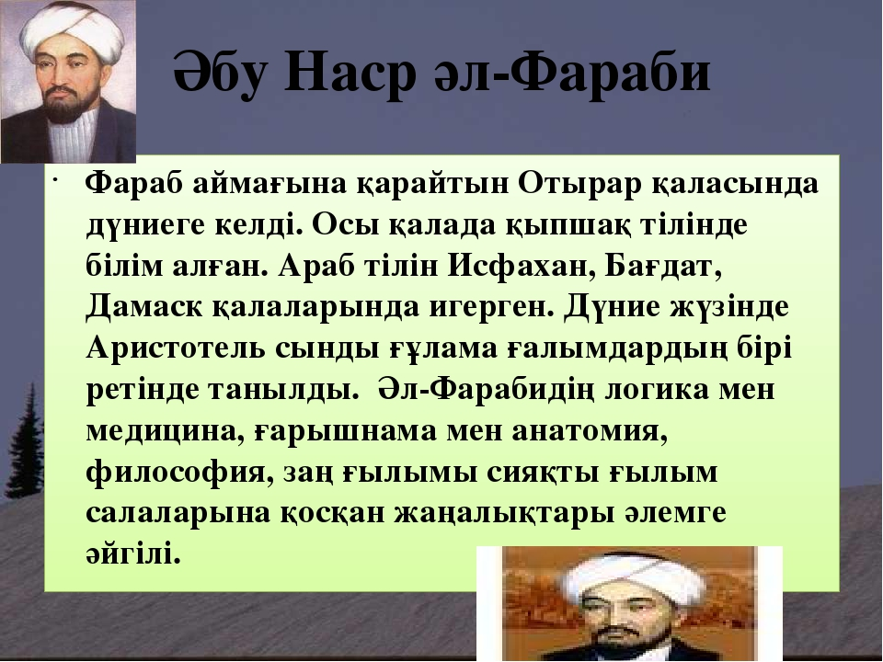

Slide 10
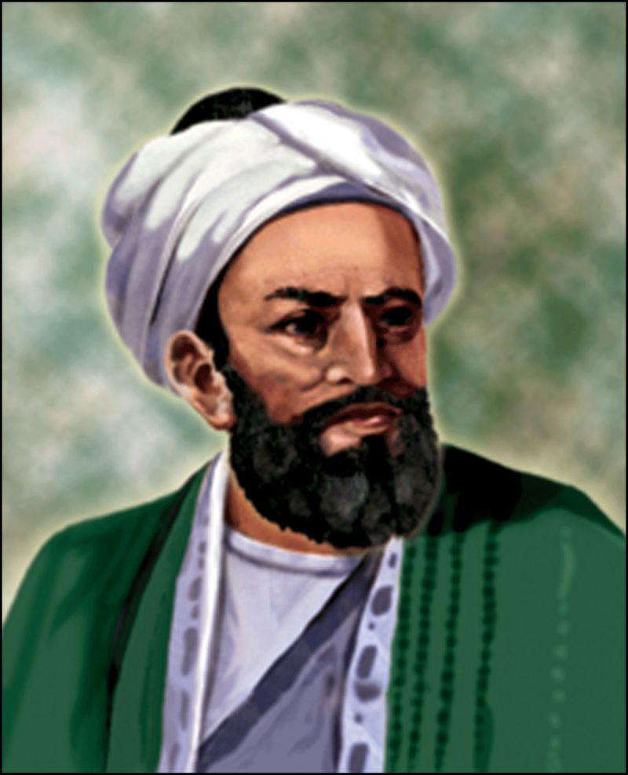
Әл-Бируни (973 шамамен 1050) – ұлы оқымысты энциклопедист. Астрономия, география, физика, математика геологиядан 150-ге жуық еңбек жазған.
Бирунидің конструкторлық шеберлігінің дәлеліне, диаметрі 5 метрлік географиялық глобусы және астрономиялық құрал-саймандары жатады.

Slide 11
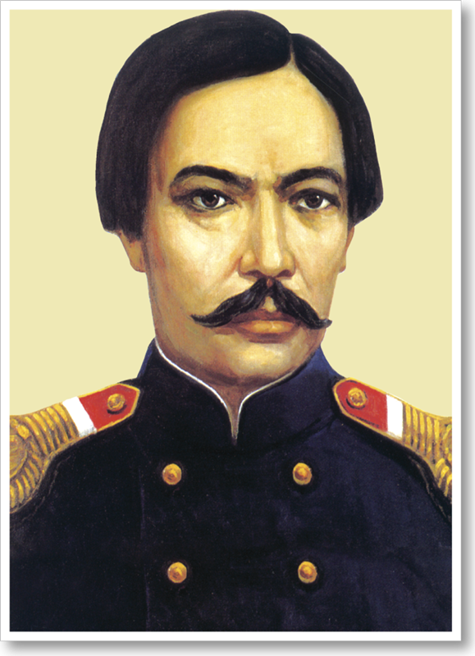
Қазақтың ұлы ғалымының есімін еске түсіреміз.
Қазақстан аумағын зерттеуде ол қандай үлес қосты.

Slide 12
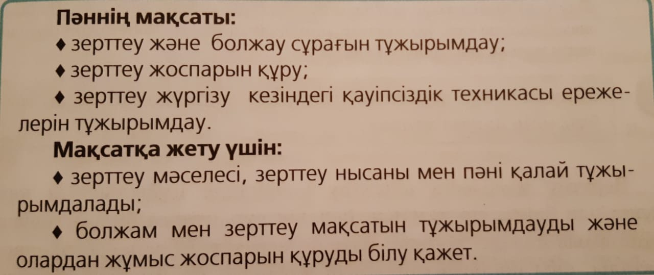

Slide 13
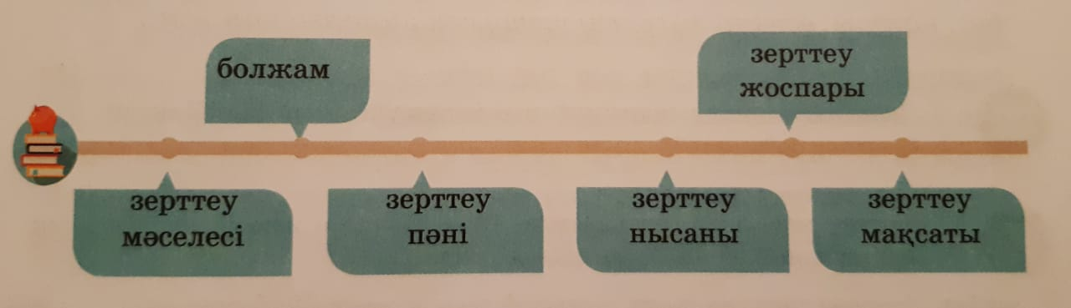
Зерттеудің негізгі кезеңдері

Slide 14
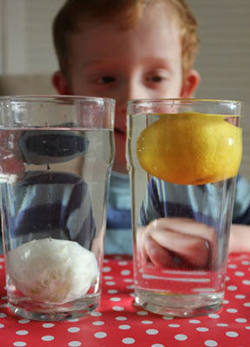
Зерттеу болжамын ұсыну жолдары
Алдымызға сумен толтырылған екі стақан берілген. Біреуіне - қабығы ашылмаған, ал екіншісіне - қабығы ашылған лимонды салсақ не болады, қалай ойлайсыздар? (Әр түрлі болжамдар болады және тәжірибені жасап көру арқылы болжам расталады немесе расталмайды)
Осы қарапайым тәжірибе негізінде зерттеу сұрағын тұжырымдау және осы зерттеу сұрағы негізінде болжам жасау және тәжірибені жасап көру арқылы болжамның расталатын немесе расталмайтындығын тексеруге болатындығы туралы түсінік қалыптастырамыз.
Энциклопедист- ғалымдар кімдер ?

Slide 15
Зерттеу
Зерттеу- ғылымның негізі;
Зерттеу кезеңдерден тұрады:
1 кезең-мәселені зерттеу пәні мен нысанын айқындау;
Мәселе-бұл зерттеуші тәжірибе соңында жауабын табуы тиіс нақты міндет.
Зерттеу пәні-бұл зерттеу мәселелерін шешу үшін қажетті нақты ерекшелік, факті, құбылыс, мәселені қарап талқылау мен зерделеу.
Зерттеу нысаны-бұл зерттелетін нәрсе. Зерттеу нысандары адамдар, адамдар тобы, мекемелер, физикалық денелер, психикалық ерекшеліктер және т.б. болуы мүмкін.

Slide 16
Зерттеу
Зерттеу- ғылымның негізі;
Зерттеу кезеңдерден тұрады:
1 кезең-мәселені зерттеу пәні мен нысанын айқындау;
Мәселе-бұл зерттеуші тәжірибе соңында жауабын табуы тиіс нақты міндет.
Зерттеу пәні-бұл зерттеу мәселелерін шешу үшін қажетті нақты ерекшелік, факті, құбылыс, мәселені қарап талқылау мен зерделеу.
Зерттеу нысаны-бұл зерттелетін нәрсе. Зерттеу нысандары адамдар, адамдар тобы, мекемелер, физикалық денелер, психикалық ерекшеліктер және т.б. болуы мүмкін.

Slide 17
2 кезең- мәселе бойынша әдебиетті зерттеу ,негізгі ұғымдарды ,жұмыстың тақырыбын анықтау;
3 кезең- зерттеудің мақсатын,міндетін және болжамын тұжырымдау;
Зерттеу мақсаты-бұл зерттеу мәселесін құрайтын сұрақтың зерттелуі мен шешімі;
Болжам- бұл зерттелетін пән туралы зерттеліп отырған құбылыс жайлы жорамал

Slide 18
Болжамды тұжырымдау
Шарт
Зерттелетін жағдайды сипаттау
Қажет жағдайды жазып алу

Slide 19
Зерттеу жоспары
Зерттеу мәселесі
Зерттеу пәні мен нысаны
Берілген мәселені шешуге көмегі тиетін ақпарат көздерінің тізімі
Зерттеу тақырыбы
Зерттеу мақсаттары
Зерттеу болжамы
Зерттеудің нақты қадамдары

Slide 20
1- тапсырма
Ұлы ағылшын ғалымы Иссак Ньютон былай деп жазды: “Басқаларды білмеймін, ал мен өзімді су жағалай жүріп, бірде ұлудың қабыршығын, бірде су шайып әбден жұмырланған тасты тапқан баладай сезінемін. Ал ол кезде ақиқаттың алып мұхиты алдымда шетсіз-шексіз, зерттеусіз жатқан еді”.
Осы сөздерді қалай түсіндіресің?
Критериалды бағалау:
Ғылымның рөлін анықта-1балл
Зерттеу қандай сұрақтарға жауап береді – 2 балл

Slide 21
Жауабы
Жер шарында көптеген зерттелмеген жерлер мен аумақтар бар. Сондықтан табиғатта және өмірде болып жатқан процестер үнемі зерттеліп отыруы керек. Мысалы: Су тірі организімдер үшін тіршілік көзі.зат алмасу қалай жүреді? Неге? Не үшін? Сіз осы сұрақтарға жауап беруіңіз керек.

Slide 22
2-тапсырма
Энциклопедист- ғалымдар кімдер ?
Критериалды бағалау:
Жаратылыстану ғалымдарын ата -1 балл
Негізгі энциклопедистер кімдер – 2 балл

Slide 23
Жауабы
Эротосфен
Птоломей
Аль- Фараби
Аль - Бируни
Н. Коперник
Леонардо до Винчи

Slide 24
3- тапсырма
Ғылымының түрлерін ата ?
Критериалды бағалау:
Негізгі ғылымның түрлері -2 балл

Slide 25
Жауабы
Жаратылыстану
Техникалық
Қоғамдық және гуманитарлық

